Slide 1
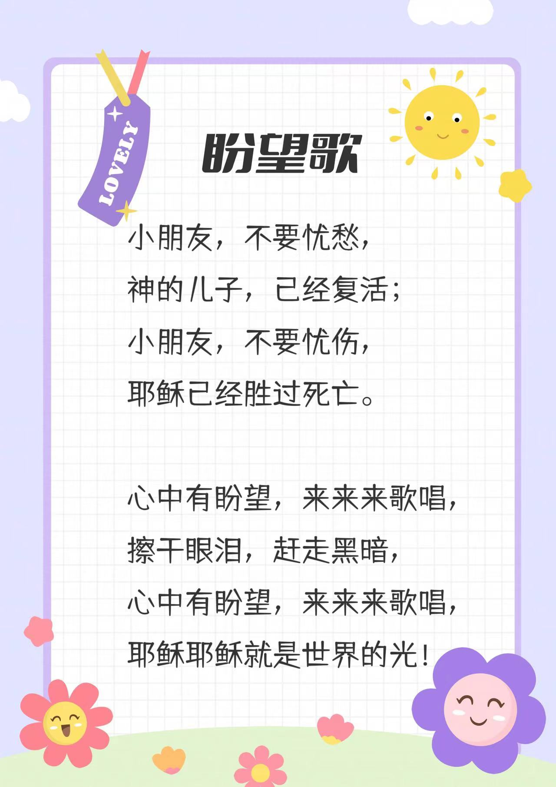
（无音乐）

Slide 2
（自动音乐）

Slide 3
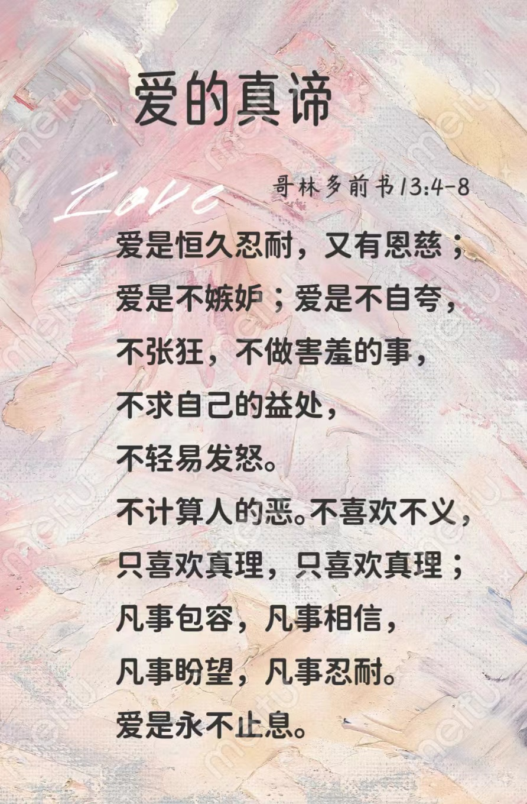
（无音乐）

Slide 4
（自动音乐）

Slide 5
（无音乐）

Slide 6
（自动音乐）

Slide 7
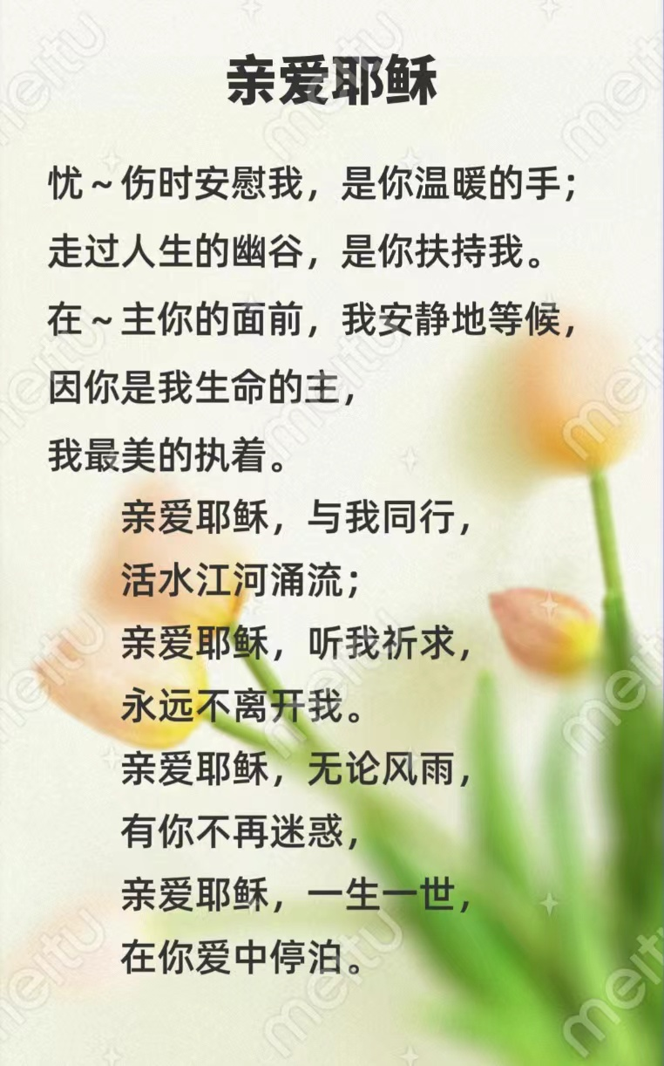
（无音乐）

Slide 8
（自动音乐）
待添加

